Slide 1
Загальна інформація про навчальну дисципліну «Технології паралельних обчислень»
Лектор: Інна Вячеславівна Стеценко, професор кафедри ІПІ НТУУ «КПІ ім. Ігоря Сікорського», д.т.н., професор
Викладачі комп’ютерного практикуму : Антон Юрійович Дифучин старший викладач кафедри ІПІ, доктор філософії,
Олександра Юріївна Дифучина, асистент кафедри ІПІ

Slide 2
Загальна інформація про дисципліну
нормативна
54 лекцій + 36 лабораторних занять (9 завдань комп’ютерного практикуму) + екзамен + курсова робота
Оцінювання:
семестрова =
середня оцінка за виконання завдань комп’ютерного практикуму +
середня оцінка за контрольні опитування (модульні контрольні та додаткові бали за відповіді на лекційних заняттях)
!!! Якщо середня оцінка за виконання завдань комп’ютерного практикуму < 60 (із 100) студент отримує «не допущено».
підсумкова =
(семестрова + екзаменаційна)/2, тобто середнє значення.
!! Курсова робота оцінюється окремо

Slide 3
Навчальний матеріал
Презентації, завдання, методичні вказівки, питання екзамену розміщені на Платформі дистанційного навчання «Сікорський», дисципліна «Технології паралельних обчислень» (код дисципліни uc80yt)
The Java Tutorials Lesson: Concurrency https://docs.oracle.com/javase/tutorial/essential/concurrency/index.ht
Jenkov J. Java Concurrency and Multithreading Tutorial https://jenkov.com/tutorials/java-concurrency/index.html
Стіренко С. Г. Засоби паралельного програмування / С. Г. Стіренко. Д. В. Грибенко. О. І. Зіненко. А. В. Михайленко – Київ. 2012. – 183 с. http://hpcc.kpi.ua/hpc-book/
Семеренко В.П. Технології паралельних обчислень : навчальний посібник / Семеренко В. П. – Вінниця : ВНТУ, 2018. – 104 с.
Lea D. Concurrent programming in Java: design principles and patterns / D. Lea – Addison-Wesley Professional. 2000. – 411p.
Foster I. Designing and Building Parallel Programs http://www.mcs.anl.gov/~itf/dbpp/text/book.html

Slide 4
Графік виконання курсової роботи
№ з/п | Назва етапу роботи | Тиждень навчального семестру, відведений на виконання етапу роботи | Форма звітності
1 | Отримання індивідуального завдання на курсову роботу | 1-2 | Підпис про отримання завдання
2 | Розробка послідовного алгоритму у відповідності до завдання | 3-4 | Модуль програмного забезпечення
3 | Розробка паралельного алгоритму. | 5-6 | Модуль програмного забезпечення
4 | Реалізація паралельного алгоритму. | 8-10 | Модуль програмного забезпечення
5 | Тестування паралельного алгоритму та доведення його коректності. | 11-12 | Результати тестування у вигляді тексту чи таблиці
6 | Експериментальне дослідження ефективності паралельного алгоритму | 13-14 | Результати експериментального дослідження у вигляді тексту чи таблиці
7 | Оформлення пояснювальної записки | 15 | Текст пояснювальної записки, оформлений у відповідності до вимог
8 | Захист курсової роботи. | 16-17 | Прилюдний захист з презентацією результатів курсової роботи

Slide 5
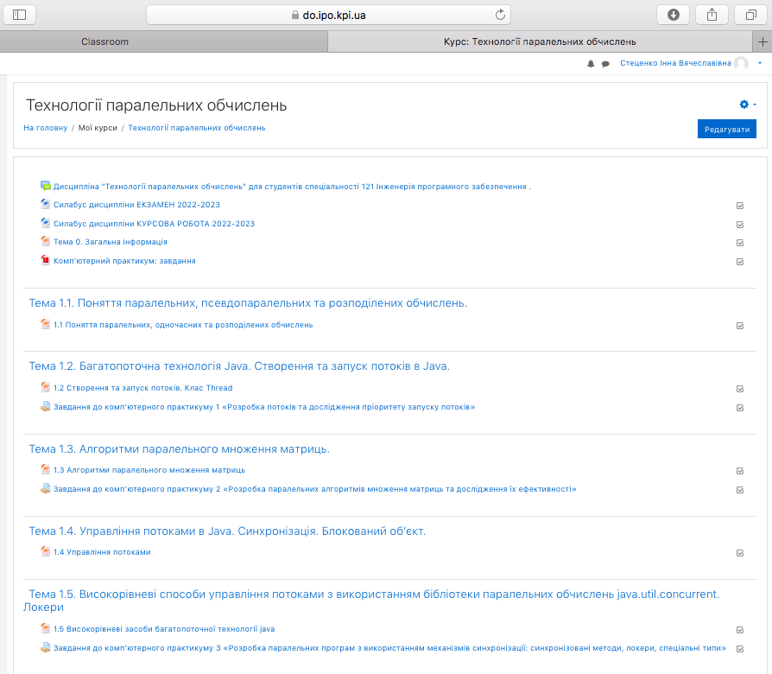
Технології паралельних та розподілених обчислень (коротка назва uc80yt)

Slide 6
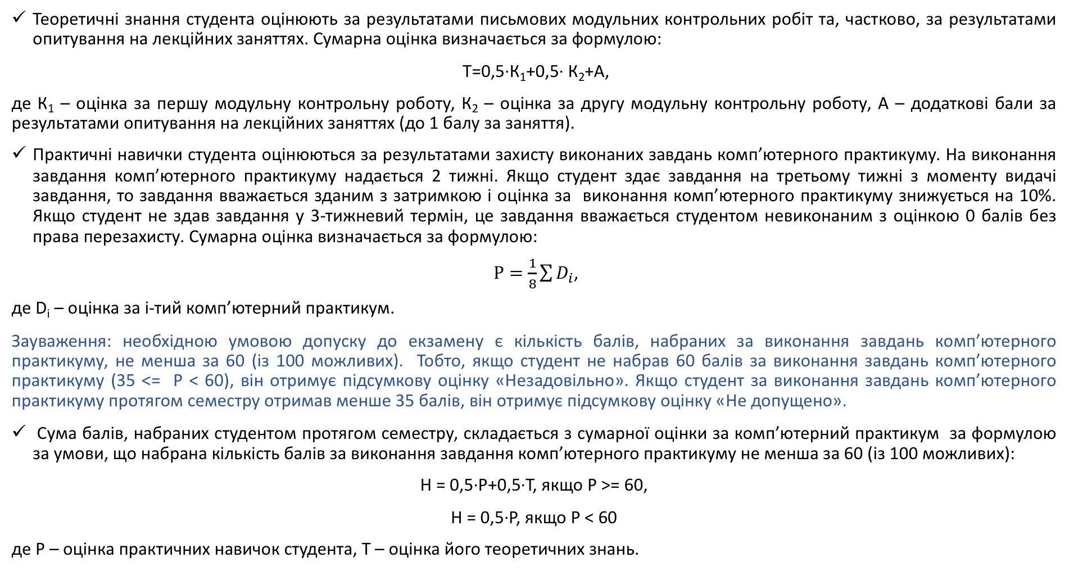
Оцінювання знань
Теоретичні знання студента оцінюють за результатами письмових модульних контрольних робіт та, частково, за результатами опитування на лекційних заняттях. Сумарна оцінка визначається за формулою:
Т=0,5·К₁+0,5· К₂+А,
де К₁ – оцінка за першу модульну контрольну роботу, К₂ – оцінка за другу модульну контрольну роботу, А – додаткові бали за результатами опитування на лекційних заняттях (до 1 балу за заняття).
Практичні навички студента оцінюються за результатами захисту виконаних завдань комп’ютерного практикуму. На виконання завдання комп’ютерного практикуму надається 2 тижні. Якщо студент здає завдання на третьому тижні з моменту видачі завдання, то завдання вважається зданим з затримкою і оцінка за виконання комп’ютерного практикуму знижується на 10%. Якщо студент не здав завдання у 3-тижневий термін, це завдання вважається студентом невиконаним з оцінкою 0 балів без права перезахисту. Сумарна оцінка визначається за формулою:
$Р=\frac{1}{8}\sum{D_{i}}$,
де D_{i} – оцінка за i-тий комп’ютерний практикум.
Зауваження: необхідною умовою допуску до екзамену є кількість балів, набраних за виконання завдань комп’ютерного практикуму, не менша за 60 (із 100 можливих). Тобто, якщо студент не набрав 60 балів за виконання завдань комп’ютерного практикуму (35 <= P < 60), він отримує підсумкову оцінку «Незадовільно». Якщо студент за виконання завдань комп’ютерного практикуму протягом семестру отримав менше 35 балів, він отримує підсумкову оцінку «Не допущено».
Сума балів, набраних студентом протягом семестру, складається з сумарної оцінки за комп’ютерний практикум за формулою за умови, що набрана кількість балів за виконання завдання комп’ютерного практикуму не менша за 60 (із 100 можливих):
H = 0,5·P+0,5·T, якщо P >= 60,
H = 0,5·P, якщо P < 60
де P – оцінка практичних навичок студента, T – оцінка його теоретичних знань.

Slide 7
Оцінювання знань
Екзаменаційна оцінка складається з оцінки за відповіді на теоретичні питання та виконане практичне завдання за формулою:
E = 0,3·P1+ 0,3· P2 +0,2 ·T1+ 0,2 · T2,
де T1, T2 – оцінки відповідей на перше те друге теоретичні питання за 100-бальною шкалою, P1, P2 – оцінки виконання першого та другого практичного завдання за 100-бальною шкалою.
Підсумкова оцінка формується за результатами оцінювання знань та навичок студента в семестрі та на екзамені за формулою:
S=0,5·H+0,5·E

Slide 8
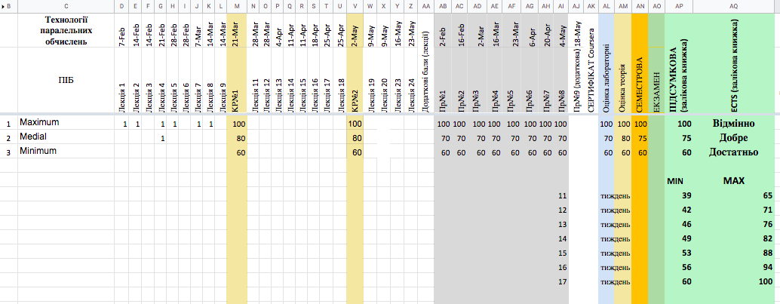
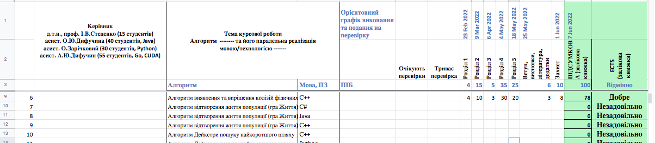
Журнал
Курсова робота:

Slide 9
Ресурси підтримки навчального процесу
Дистанційний курс «Технології паралельних та розподілених обчислень» (коротка назва uc80yt), розміщений на навчальному ресурсі платформи «Сікорський» https://do.ipo.kpi.ua/, містить силабус, завдання комп’ютерного практикуму, презентації лекцій, а також розділ з матеріалом для курсової роботи. Усі завдання (контрольні, звіти з комп’ютерного практикуму, курсова робота) здаються через завантаження у цей навчальний ресурс відповідних файлів та їх захист викладачу.
Telegram-канал «Технології паралельних та розподілених обчислень ІПІ» https://t.me/joinchat/VtZEGFs-tsYJ0jdl для оперативного інформування про події курсу
Гугл-клас https://classroom.google.com/c/NDEzMjA4NzQ0NTM5?cjc=tzsz374 містить основні файли курсу і слугує резервним сховищем на випадок відсутності доступу до платформи «Сікорський»
Журнал https://docs.google.com/spreadsheets/d/1699L9aO0NjO8SInXAZJ6AOsjK-e4GidtdZqngQkes70/edit#gid=13049540 містить інформацію про оцінки та дати захисту завдань комп’ютерного практикуму
Campus https://ecampus.kpi.ua/home містить силабус, методичні вказівки до виконання завдань комп’ютерного практикуму, відомості модульного та екзаменаційного контролю

Slide 10
inna.stetsenko-fiot@lll.kpi.ua
difuchin@gmail.com
sashadif@gmail.com

